Slide 1
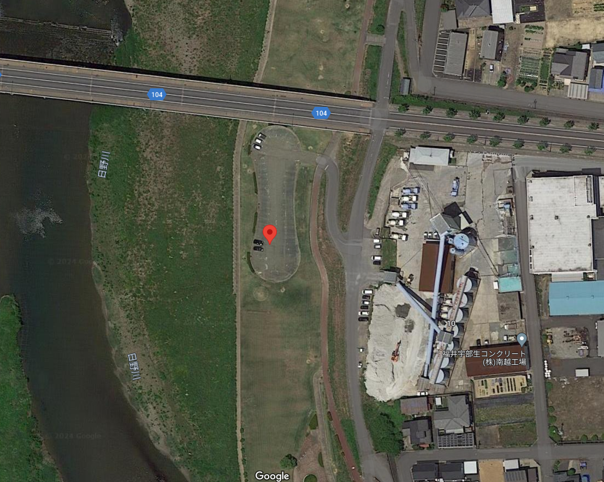
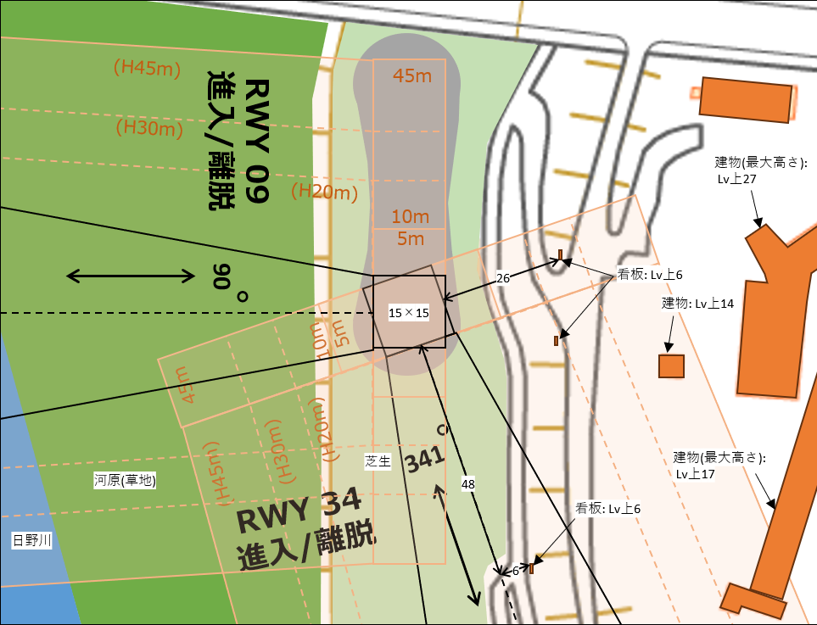


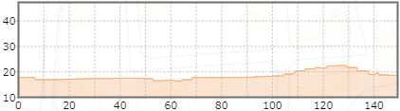
別図１
ふ り が な 名 称 | ひのがわかせんこうえんいち 日野川河川公園１
所在地 | 福井県鯖江市有定町７
管理者 | 鯖江市公園管理事務所 （0778-51-1001）
標点 | N35°56’50.00" | 進入(磁方位) | 90°/341° | 勾配 | 縦 | 5％未満
 | E136°10’21.48" | 離脱(磁方位) | 270°/161° |  | 横 | 5％未満
着陸帯標高 | 58ft（17.7m）
着陸帯寸法 | 15.0m×15.0m
着陸帯表面 | コンクリート
凹凸及び亀裂 | 無し
許可の条件 | 土地使用許可済
使用時間帯 | 日出～日没
A
B
建物(最大高さ):
Lv上27
D
26
看板: Lv上6
15×15
建物: Lv上14
河原(草地)
芝生
48
建物(最大高さ):
Lv上17
30m
C
単位：m
看板: Lv上6
500m先までの8分の1勾配の上に出る障害物はない
日野川
6
A
45
看板:Lv上6
C
5
10
1/8傾斜
1目盛=10m
10
45
ｺﾝｸﾘｰﾄ
単位：m
15
48
500m先までの8分の1勾配の上に出る障害物はない
看板:Lv上6
45
D
1/8傾斜
5
10
B
河原(草地)
ｺﾝｸﾘｰﾄ
10
道路
Lv
単位：m
360m(H45m)
1目盛=10m
15
26
45
240m(H30m)
160m(H20m)
RWY 34
進入/離脱
341°
(H20m)
(H30m)
(H45m)
10m
5m
45m

Slide 2
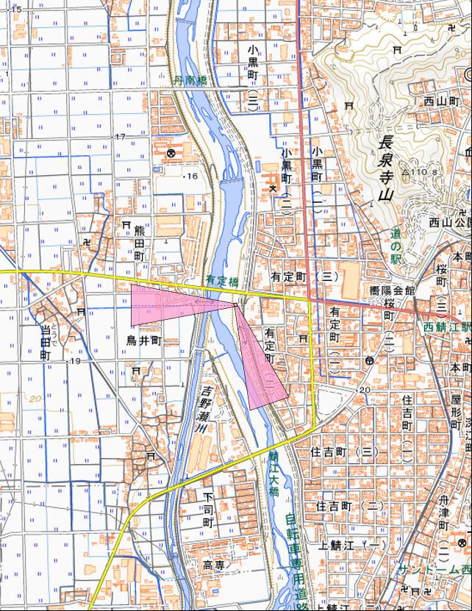
別図２
日野川河川公園１ 場外 位置図
300m

